Slide 1
房正豪牧師
Rev. Steven Fang

Slide 2
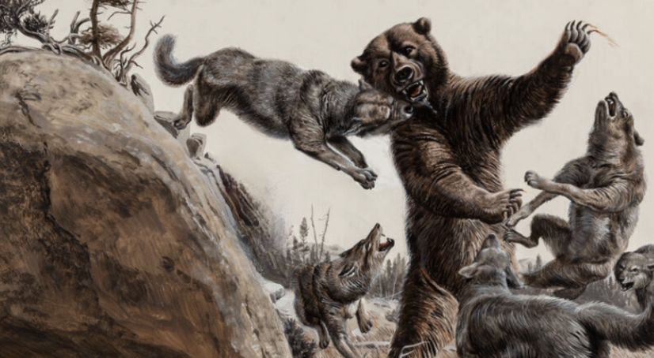

Slide 3
馬 可 福 音 Mark 5 :1-3
1 他 们 来 到 海 那 边 格 拉 森 人 的 地 方 。
1 They arrived at the other side of the sea in the territory of the Gerasenes.
2 耶 稣 一 下 船 ， 就 有 一 个 被 污 鬼 附 着 的 人 从 坟 茔 里 出 来 迎 着 他 。
2 Just as Jesus stepped out of the boat, a man with an unclean spirit came out of the tombs and met him.

Slide 4
3 那 人 常 住 在 坟 茔 里 ， 没 有 人 能 捆 住 他 ， 就 是 用 铁 炼 也 不 能 ；
3 He lived among the tombs, and no one could restrain him any longer, not even with a chain.

Slide 5
馬 可 福 音 Mark 5 :9-13
9 耶 稣 问 他 说 ： 你 名 叫 甚 麽 ？ 回 答 说 ： 我 名 叫 群 ， 因 为 我 们 多 的 缘 故 ；
9 Then Jesus asked him, “What’s your name?”
He told him, “My name is Legion, because there are many of us.”
10 就 再 三 的 求 耶 稣 ， 不 要 叫 他 们 离 开 那 地 方 。
10 He kept pleading with Jesus not to send them out of that region.

Slide 6
11 在 那 里 山 坡 上 ， 有 一 大 群 猪 吃 食 ；
11 Now a large herd of pigs was grazing on a hillside nearby.
12 鬼 就 央 求 耶 稣 说 ： 求 你 打 发 我 们 往 猪 群 里 ， 附 着 猪 去 。
12 So the demons begged him, “Send us among the pigs, so that we can go into them!”

Slide 7
13 耶 稣 准 了 他 们 ， 污 鬼 就 出 来 ， 进 入 猪 里 去 。 於 是 那 群 猪 闯 下 山 崖 ， 投 在 海 里 ， 淹 死 了 。 猪 的 数 目 约 有 二 千 。
13 So he let them do this. The unclean spirits came out of the man and went into the pigs, and the herd of about 2,000 rushed down a steep slope into the sea and drowned there.

Slide 8
使徒信經
我信上帝，全能的父，創造天地的主。
我信我主耶穌基督，上帝的獨生子，因聖靈感孕，由童貞女馬利亞所生，
The Apostles’ Creed
I believe in God, the Father almighty, creator of heaven and earth.
I believe in Jesus Christ, God's only Son, our Lord, who was conceived by the Holy Spirit, born of the virgin Mary,

Slide 9
在本丟彼拉多手下受難，被釘十字架，受死，埋葬，第三天從死人中復活，升天，坐在全能父上帝的右邊，將來必從那裡降臨，審判活人死人。
suffered under Pontius Pilate, was crucified, died, and was buried. On the third day he rose again; he ascended into heaven, he is seated at the right hand of the Father, and he will come again to judge the living and the dead.

Slide 10
我信聖靈。我信聖而公之教會。我信聖徒相通。我信罪得赦免。我信身體復活。 我信永生。
阿們。
I believe in the Holy Spirit, the holy catholic church, the communion of saints, the forgiveness of sins, the resurrection of the body, and the life everlasting.
Amen.

Slide 11
羅 馬 書 Romans 12:1
1 所 以 弟 兄 们 ， 我 以 神 的 慈 悲 劝 你 们 ， 将 身 体 献 上 ， 当 作 活 祭 ， 是 圣 洁 的 ， 是 神 所 喜 悦 的 ； 你 们 如 此 事 奉 乃 是 理 所 当 然 的 。
1 I therefore urge you, brothers, in view of God’s mercies, to offer your bodies as living sacrifices that are holy and pleasing to God, for this is the reasonable way for you to worship.

Slide 12
網上「中西部華人基督徒夏令會」ZOOM MCCA
7/2~4 （6:30pm~9:30pm）
（週五～主日）三個晚上
(Friday ～ Sunday) Three nights

Slide 13
主題：連結
Theme: Connection
July 2~4

Slide 14
以 弗 所 書 Ephesians 2:19-22
19 这 样 ， 你 们 不 再 作 外 人 和 客 旅 ， 是 与 圣 徒 同 国 ， 是 神 家 里 的 人 了 ；
19 That is why you are no longer strangers and foreigners but fellow citizens with the saints and members of God’s household,

Slide 15
20 并 且 被 建 造 在 使 徒 和 先 知 的 根 基 上 ， 有 基 督 耶 稣 自 己 为 房 角 石 ，
19 That is why you are no longer strangers and foreigners but fellow citizens with the saints and members of God’s household,

Slide 16
21 各 房 靠 他 联 络 得 合 式 ， 渐 渐 成 为 主 的 圣 殿 。
21 In union with him the whole building is joined together and rises into a holy sanctuary for the Lord.

Slide 17
22 你 们 也 靠 他 同 被 建 造 ， 成 为 神 藉 着 圣 灵 居 住 的 所 在 。 22 You, too, are being built in him, along with the others, into a place for God’s Spirit to dwell.

Slide 18
約 翰 一 書 1 John 5:4-5
4 因 为 凡 从 神 生 的 ， 就 胜 过 世 界 ； 使 我 们 胜 了 世 界 的 ， 就 是 我 们 的 信 心 。
4 because everyone who is born from God has overcome the world. Our faith is the victory that overcomes the world.

Slide 19
5 胜 过 世 界 的 是 谁 呢 ？ 不 是 那 信 耶 稣 是 神 儿 子 的 麽 ？
5 Who overcomes the world? Is it not the person who believes that Jesus is the Son of God?

Slide 20
申 命 記 Deuteronomy 1:13
13 你 们 要 按 着 各 支 派 选 举 有 智 慧 、 有 见 识 、 为 众 人 所 认 识 的 ， 我 立 他 们 为 你 们 的 首 领 。13 Choose for yourselves wise and discerning men, known to your tribes, and appoint them as your leaders.

Slide 21
箴 言 Proverbs 19:11
11 人 有 见 识 就 不 轻 易 发 怒 ； 宽 恕 人 的 过 失 便 是 自 己 的 荣 耀 。
11 A person’s discretion makes him slow to anger,
and it is to his credit that he ignores an offence.

